Slide 1
电磁学
第2章 静电场中的导体

Slide 2
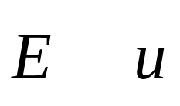
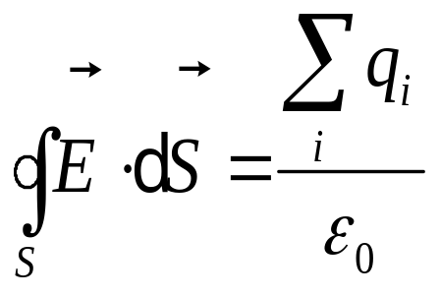
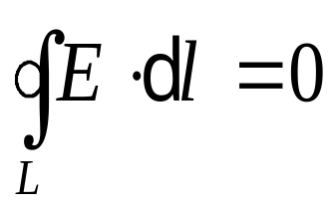
本章研究的问题
仍然是静电场 所以场量仍是
基本性质方程仍是
思路：物质的电性质 对电场的影响
解出场量

Slide 3
2-1 静电场中的导体
一、导体的静电平衡
1、静电感应：导体在外电场中，其上的电荷重新分布，局部呈带电状态的现象。
+
+
+
+
+
+
+
+
+
感应电荷

Slide 4





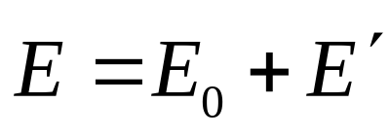
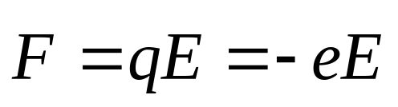



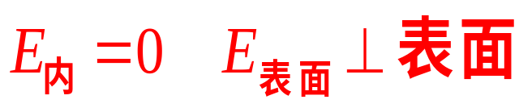
2、静电平衡：导体内部和表面上任何一部分都没有宏观电荷运动，则导体处于静电平衡状态。
导体的静电平衡条件：
1) 导体内部的场强处处为零（内部电子无运动）。
2) 导体表面附近紧贴导体外侧处的场强方向垂直表面 （沿表面电子无运动）。

Slide 5
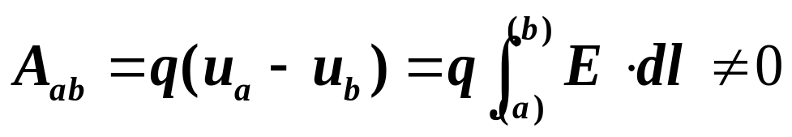
静电平衡的形成：
E
+
+
E₀
+
E＝0
+
+
E_{内}=0， E_{表面} ⊥表面
静电平衡的条件用电势表述为：
导体成为等势体，导体表面成为等势面。
若表面不是等势面，至少有两点有电势差，则沿表面移动电荷时
与E_{表面} ⊥表面不符

Slide 6
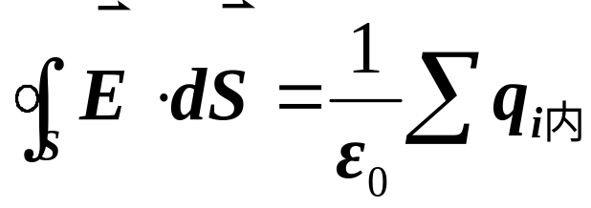

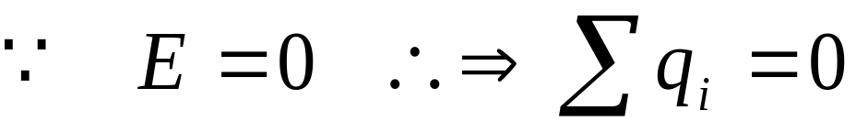
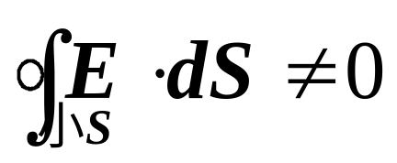
二、静电平衡时导体上电荷的分布
1. 在静电平衡时，导体所带的电荷只能分布在导体的表面，导体内部处处没有净电荷。
（1）带电的实心导体
+
+
+
+
+
+
+
●
+
+
+
1) 无电荷;
2) 有等量正负电荷
设任一+q, 取小高斯面
与E_{内}=0不符
导体内部没有净电荷，电荷只能分布在导体表面。

Slide 7
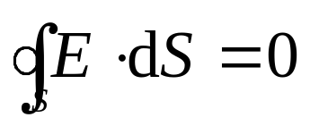
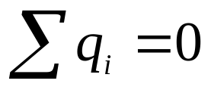

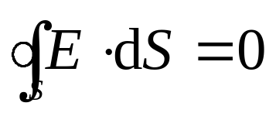
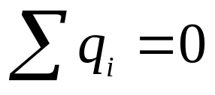


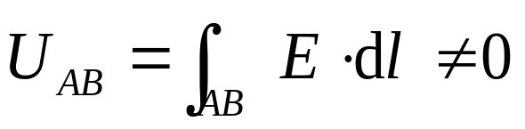

（2）有空腔的导体
空腔内无电荷
电荷分布在表面上
内表面上有电荷吗？
+
+
+
+
若内表面带电
-
+
+
-
+
+
则正、负电荷应等值
+
矛盾
+
+
+
导体是等势体
所以内表面不带电
结论：电荷分布在外表面上（内表面无电荷）

Slide 8
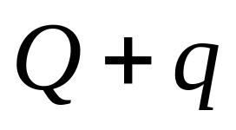
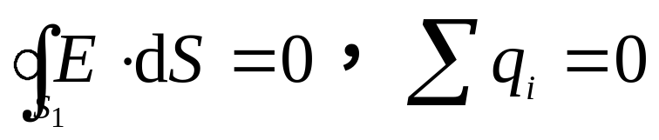
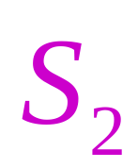
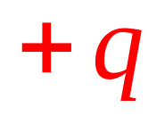
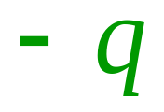
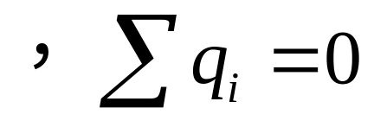
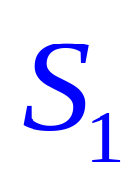
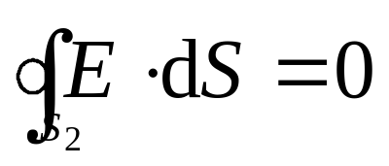
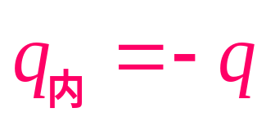
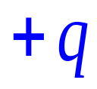
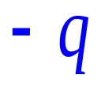
空腔内有电荷
电荷分布在表面上
内表面上有电荷吗？
结论 当空腔内有电荷 时,内表面因静电感应出现等值异号的电荷 ，外表面有感应电荷 （电荷守恒）

Slide 9
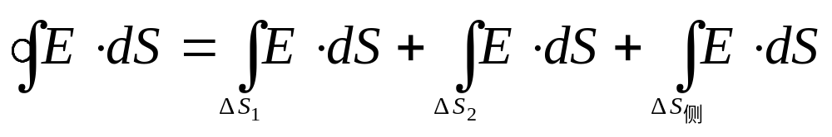


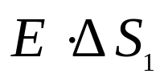

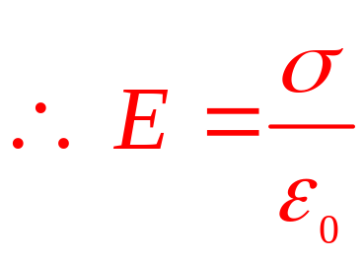
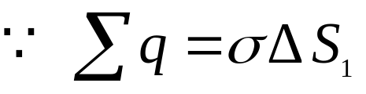

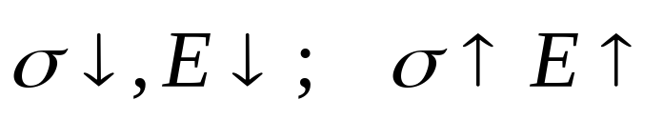
2. 处于静电平衡的导体，其表面上各处的面电荷密度与当地表面附近的电场强度的大小成正比关系
紧贴导体表面做一高斯面
表面电场强度的大小与该点表面电荷面密度成正比。
表面各处σ？——孤立的带电导体，外表面各处的电荷面密度与该处曲面的曲率成正比。

Slide 10
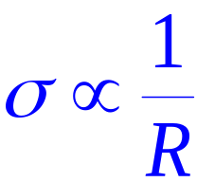

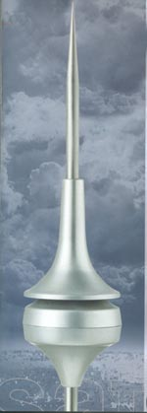


3. 处于静电平衡的孤立带电导体，表面各处的面电荷密度与各处表面的曲率有关，曲率越大的地方，面电荷密度也越大。
由实验可得以下定性的结论：
B
导体球
孤立带电
+
+
+
+
+
孤立
导体
+
+
C
+
+
+
+
A
+
+
+
+
+
+
+
+
表面在凸出尖锐处电荷面密度较大，在比较平坦处电荷面密度较小，在凹进处带电面密度最小。
尖端放电 (尖端上电荷过多时)
尖端放电会损耗电能、干扰精密测量和对通讯产生危害；然而尖端放电也有很广泛的应用。
< 避雷针 >

Slide 11
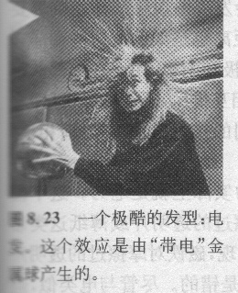
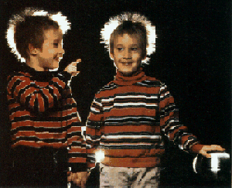
实验：
一种极酷的发型！

Slide 12
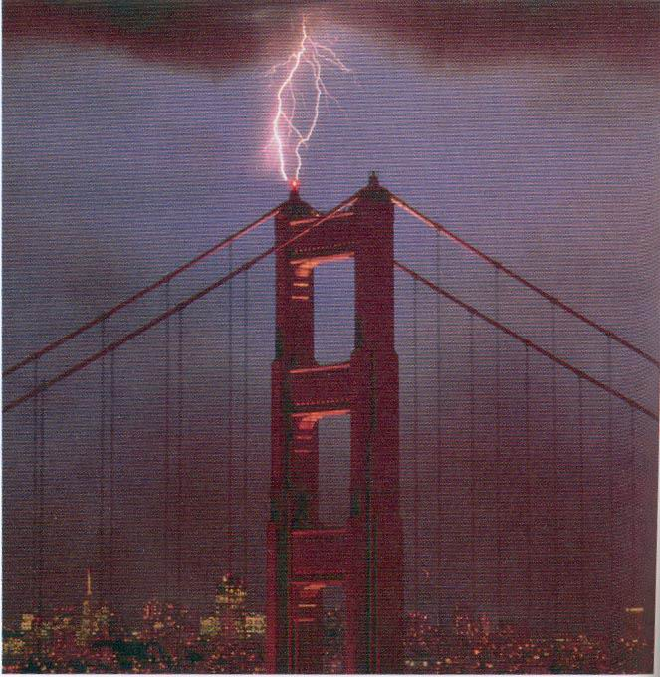
雷击尖端

Slide 13

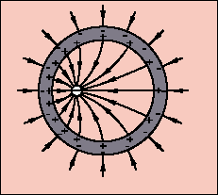
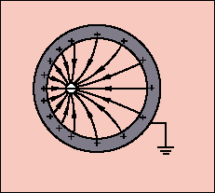
4. 静电屏蔽(腔内、腔外的场互不影响)
接地导体电荷为零？
腔外
导体
外表面
不一定！
腔内
接地导体电势为零
内表面
1、屏蔽外电场
2、屏蔽腔内电场
空腔导体屏蔽外电场
接地空腔导体使外部空间不受空腔内的电场影响。
应 用

Slide 14
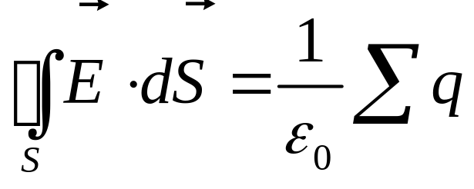

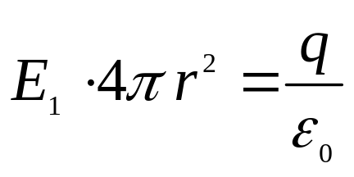

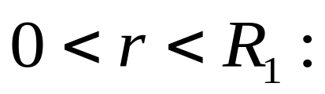



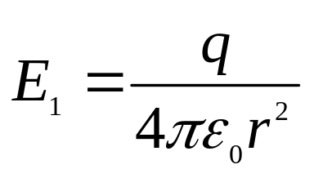

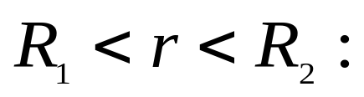
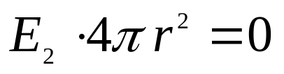
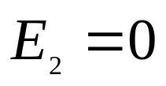
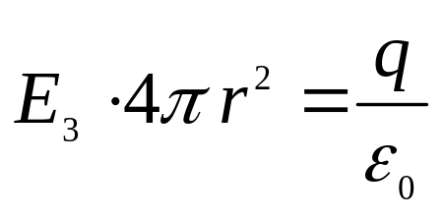
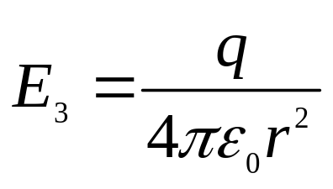
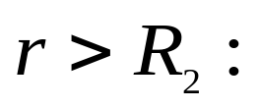
三、有导体存在时静电场的分析与计算
例1：点电荷+q处在导体球壳的中心，壳的内外半径分别为R₁和R₂ ，求电场强度和电势的分布。
解：球壳内表面感应-q ，外表面+q

Slide 15
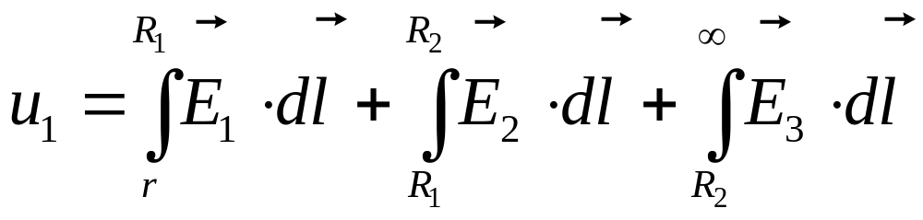
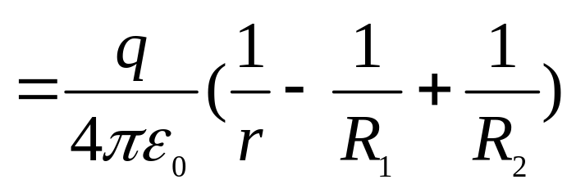




导体是等势体
用电势叠加可以得到相同的结果。( P100, 例4.2 )

Slide 16


















例2 证明：两平行放置的无限大均匀带电的平行平面金属板，相向的两面上电荷面密度大小相等，符号相反，相背的两面上电荷面密度大小相等，符号相同。
证明：
两金属板有4个面，

Slide 17
本节的重点和难点：
★ 静电平衡条件
★ 静电平衡状态下导体的基本性质
★ 静电平衡状态下导体表面的电荷分布
★ 导体内外电势的计算

Slide 18

本次作业：
独立完成哟！
2.2----2，3, 4，
10， 16, 17
谢谢大家！

